Slide 1
Интернет-маркетинг: Разработка стратегии поискового продвижения
Изучение основных инструментов, используемых для продвижения сайтов.
By TimQwees Technology - MandoMemori

Slide 2
01
Что такое SEO оптимизация и почему она важна?

Slide 3
Что такое SEO оптимизация и почему она важна?
SEO (Search Engine Optimization) - комплекс мер для улучшения позиций сайта в поисковой выдаче.
Зачем нужно SEO? Увеличение органического трафика, повышение узнаваемости бренда, привлечение целевой аудитории.
Преимущества SEO перед другими видами интернет-маркетинга -долгосрочный эффект

Slide 4
Инструменты SEO-анализа
Google Search Console:
Яндекс Вебмастер,
Яндекс метрика:
Google Analytics:
Serpstat, Ahrefs, Semrush :
Анализ трафика
Выявление ошибок
Российские аналоги сервисам Google
Помогает отслеживать поведение пользователей на сайте
Анализ конкурентов, подбор ключевых слов, анализ ссылочного профиля

Slide 5
02
Поисковые системы и их принцип работы

Slide 6
Мир поисковых систем
Google:
Яндекс:
Wandex:
Bing:
Лидер рынка
Известен своими сложными алгоритмами
Предлагает широкий спектр сервисов (Gmail, Maps, Analitics, Sheets и прочее)
Ведущая поисковая система в России
Как и Google предоставляет широкий спектр дополнительных сервисов, но адаптированных к российскому рынку
Первая поисковая система в мире
Создавалась в то время, когда в Интернете насчитывалось только 623 сайта
Поисковая система от Microsoft
Часто предустановлена на устройствах Windows
Интегрирована с продуктами Microsoft (Office, Xbox)

Slide 7
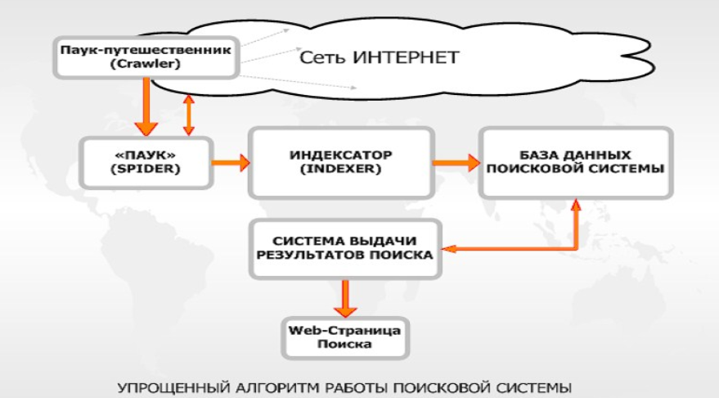
всего за 50 миллисекунд
Принцип работы поисковых систем
Spider – робот, закачивающий веб-страницы на сервер
Crawler – автоматически открывает и анализирует все ссылки, составляет дерево адресов
Indexer – программа проводит индексацию всех файлов
Database – формирует 2 базы данных: первая с деревом сайта и его мета-тэгами и вторая с результатами индексации
Search Engine Results – выполняет ранжирование

Slide 8
Ключевые факторы ранжирования
Ключевые слова: подбор, использование в Title, Description, заголовках (H1-H6), тексте.
Качество контента: уникальность, релевантность, полезность для пользователей.
Структура сайта: понятная навигация, перелинковка, ЧПУ.
Мета-теги: Title, Description (важность для CTR).
Оптимизация изображений: Alt-текст.
Скорость загрузки сайта.
Адаптивность под мобильные устройства.

Slide 9
Ключевые факторы ранжирования
Ссылочный профиль/ссылочная масса: количество и качество входящих ссылок (авторитетность).
Упоминания в социальных сетях.
Брендовые запросы: узнаваемость бренда.
Настройка редиректов
SSL-сертификат (Https)

